Slide 2
Представляет школьный спортивный клуб «Олимпийский факел победы»

Slide 3
Эпиграф
Благодаря французскому общественному деятелю Пьеру де Кубертену, как и тыся­чи лет назад раз в четыре года в греческом местечке Олимпия в долине реки Алфей там, где шумит ветвями священная роща Алтий, на алтаре храма богини Геры в руках верховной жрицы от лучей полуденного солнца вспыхивает Олимпийский факел. В этот момент посвященные слышат биение сердца родоначальника Олимпийских игр современности Пьера де Кубертена, так как согласно его воле оно захоронено в Олимпии, а Олимпийский фа­кел, ставший символом стремления человечества к единству и миру, как "Прометеев огонь", устремляется к людям, непостижимым образом высвечивая глубину происхо­дящего события, дарит уверенность в победу разума на нашей планете.

Slide 4
Флаг

Slide 5
Эмблема

Slide 6
Гимн

Slide 7
Спортивная газета

Slide 8
Девиз

Slide 9
Управление

Slide 10
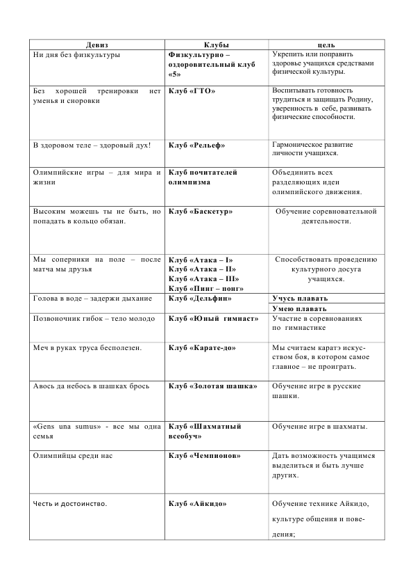
Кружки, секции или клубы по интересам?
Условно приняты клубы. У каждого клуба есть идея, девиз, вымпел, программа, положение, наградной материал.

Slide 11
Наши учителя физической культуры и педагоги дополнительного образования

Slide 12
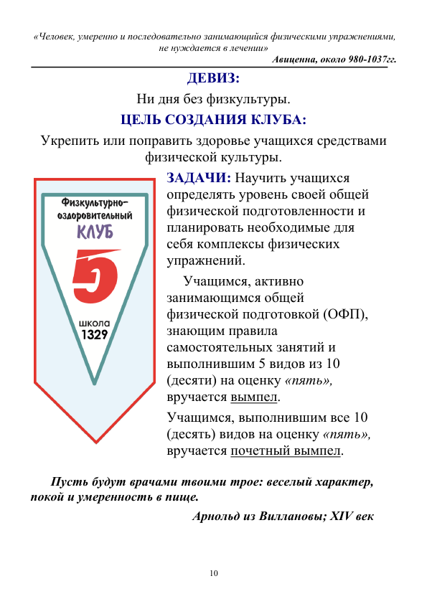
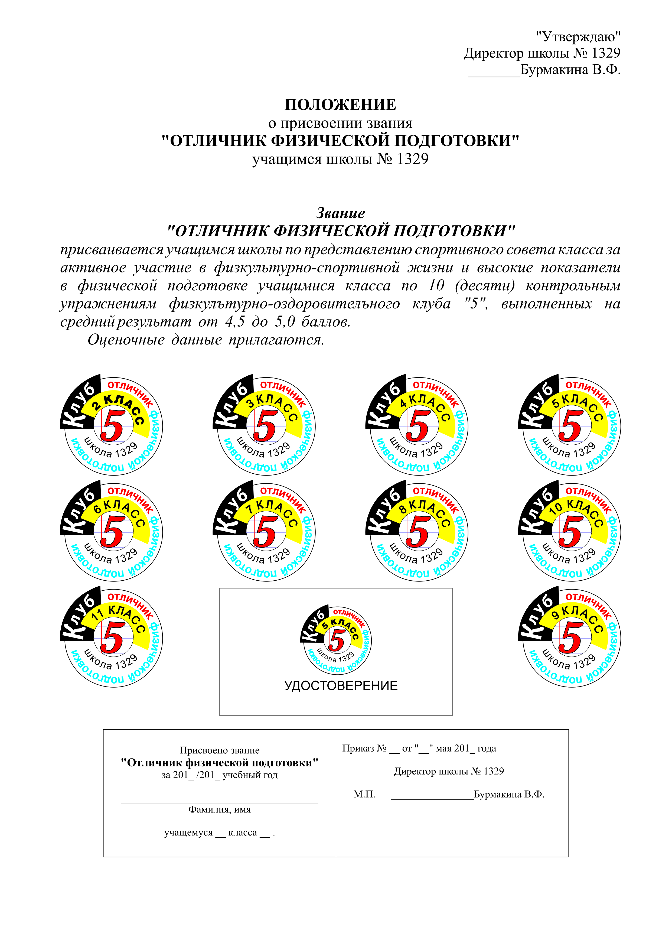
Оздоровительная работа

Slide 13
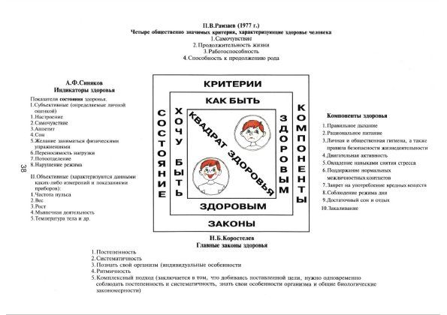
Квадрат здоровья

Slide 14
Учусь быть здоровым

Slide 15
Спортивная работа

Slide 16
футбол

Slide 17
Айкидо

Slide 18
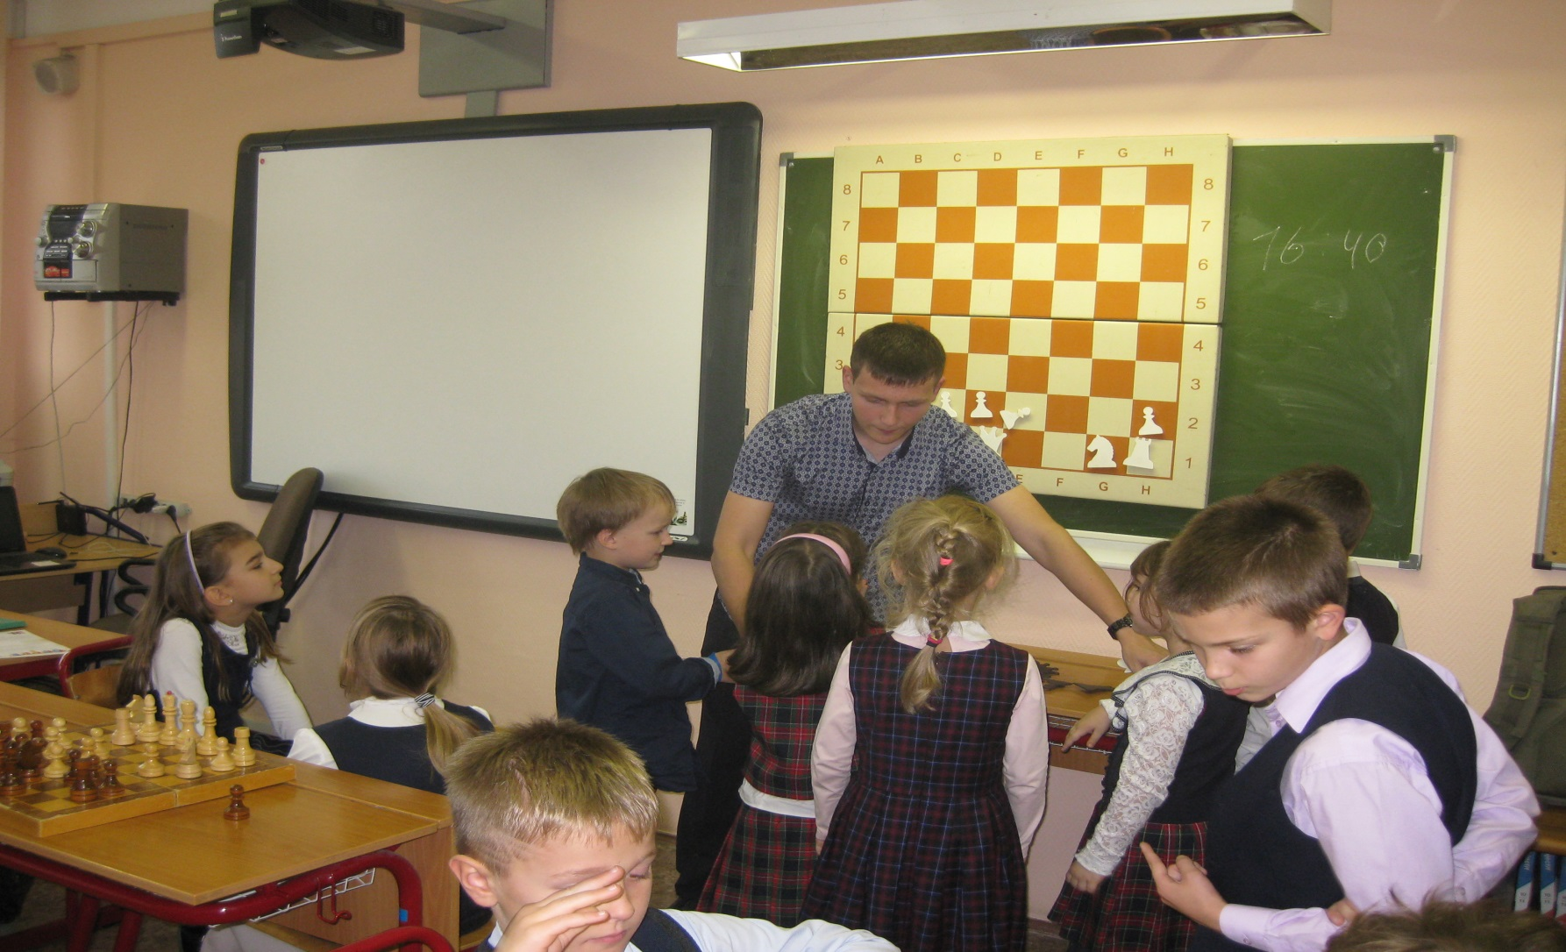
Шахматы

Slide 19
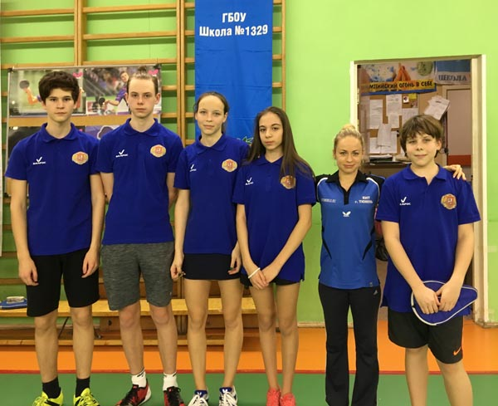
Настольный теннис

Slide 20
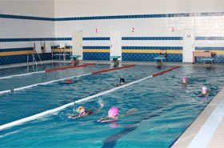
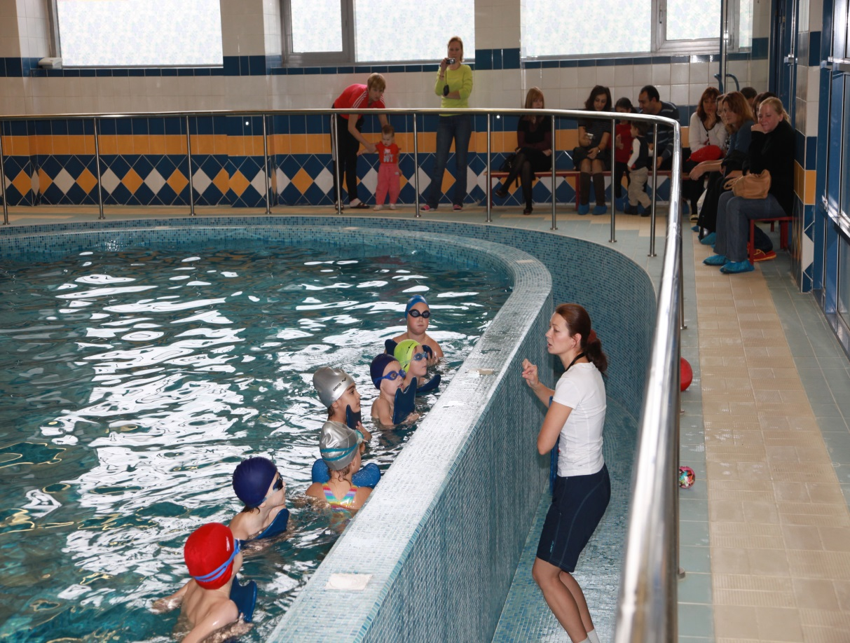
Плавание

Slide 21
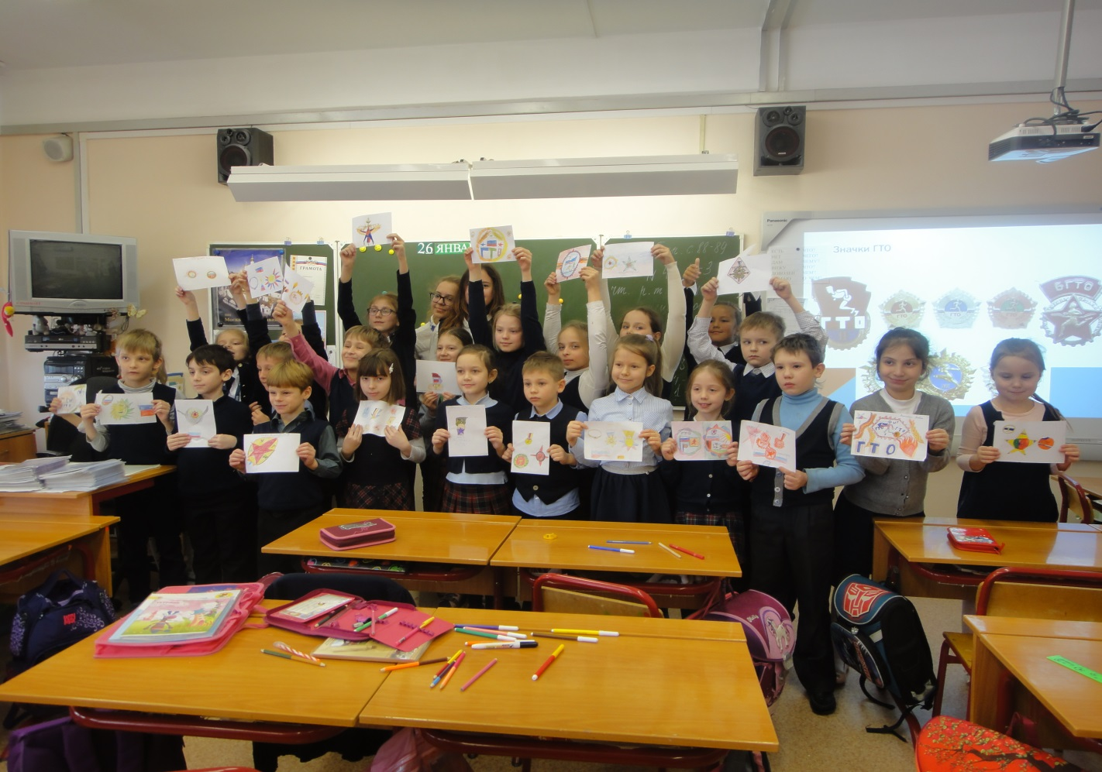
Твой знак Г Т О

Slide 22
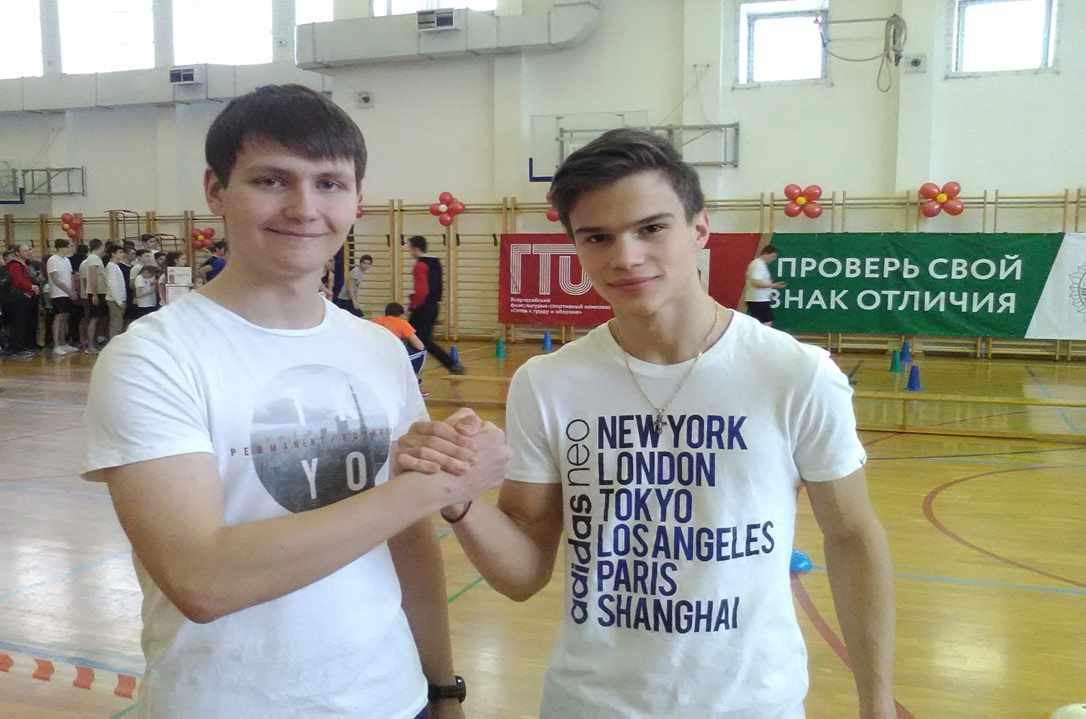
Фестиваль Г Т О

Slide 23
Клубы

Slide 24
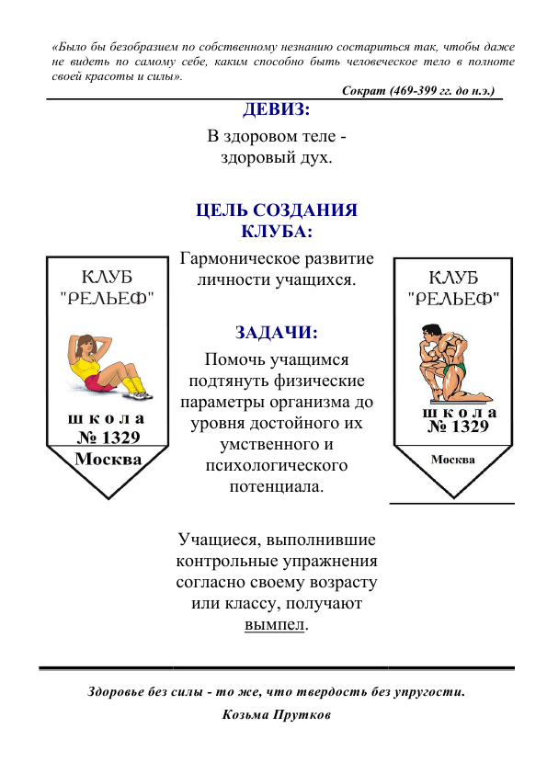
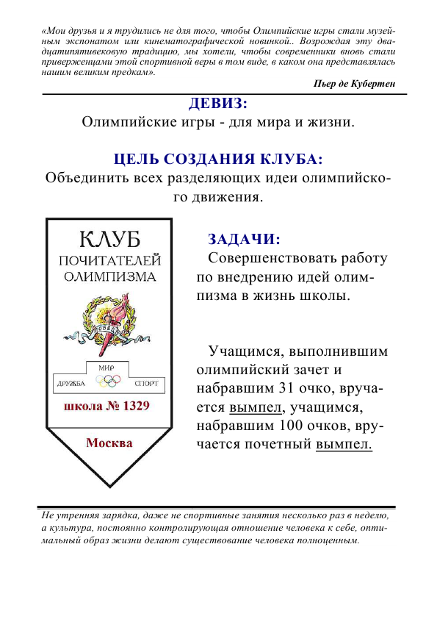
Клубы

Slide 25
Президентские состязания

Slide 26
Президентские спортивные игры

Slide 27
Проведение фестиваля спорта

Slide 28
Гости - олимпийцы

Slide 29
Фестиваль спорта

Slide 31
Стенд

Slide 32
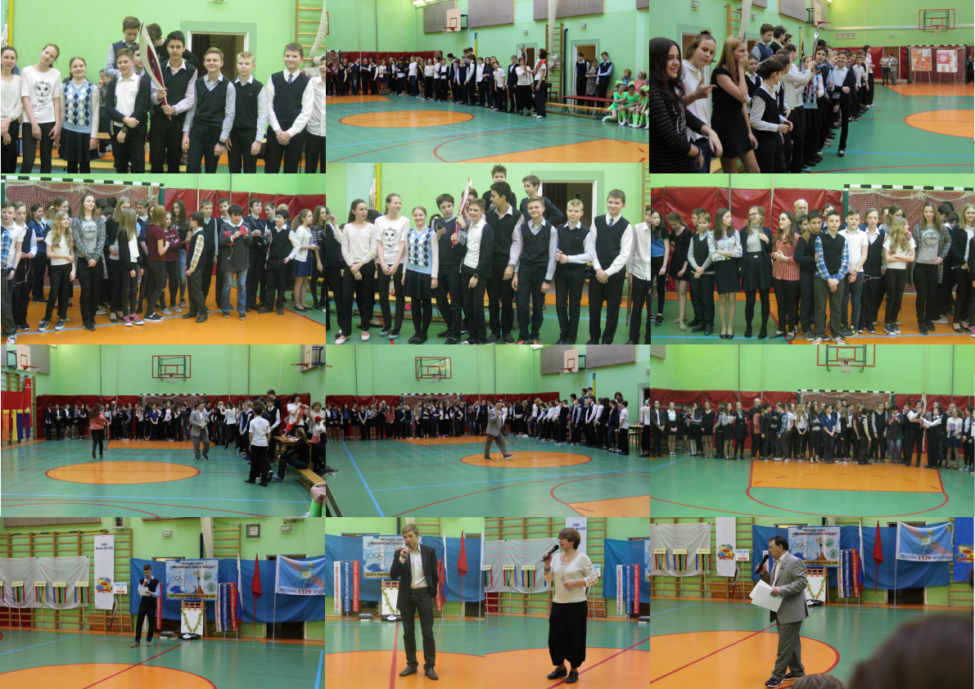
Фестиваль спорта

Slide 33
Фестиваль спорта

Slide 34
Фестиваль спорта

Slide 35
Олимпийские уроки

Slide 36
Мир олимпийских колец

Slide 38
Наша миссия
Наше призвание — формирование гармонично развитой личности, способной реализовать свой интеллектуальный и творческий потенциал в современном динамичном мире.
Мы стремимся создать доступную для каждого образовательную среду, в которой каждый ребенок может достичь максимально возможного результата.
Мы не только даем детям знания и навыки, но и учим рефлексировать, понимать прекрасное, любить свою страну и уважать культуру других стран.
Мы вырабатываем в учениках самостоятельность, любознательность и инициативность.
Мы закладываем прочный фундамент и учим строить на нем свое будущее.

Slide 39
Из обращения к юным спортсменам дважды Героя Советского Союза летчика-космонавта А.Леонова.
Конечно, не все участники детских соревнований станут олимпийскими чемпионами, но физическая закалка, мужество, сила и выносливость, приобретенные юными спортсменами во время упорных тренировок, будут верными и надежными помощниками им в учебе, труде и повседневной жизни.

Slide 40
ИТОГ
Непосредственное участие в соревнованиях, практических занятиях, прочувствование физкультурно-спортивной деятельности на своем собственном опыте, радость человеческого общения во время занятий, хорошее настроение, вся гамма сопутствующих положительных эмоций - все это является непременным условием в нашей работе по формированию гармонично развитой личности, отличительной чертой которой является духовное богатство, физическое совершенство, моральная чистота.

Slide 41
Структурный анализ образования личности (часть 1)

Slide 42
Структурный анализ образования личности (часть 2)

Slide 43
Сформировано

